Slide 1
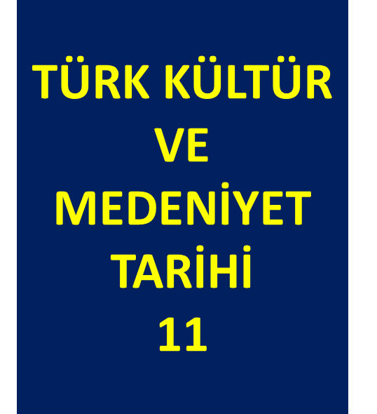
ARİF ÖZBEYLİ

Slide 2
C) OSMANLI DEVLETİ’NDE TOPLUM

Slide 3
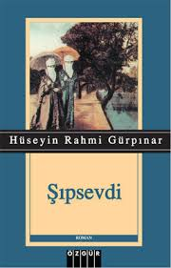
2.4. Tanzimat Sonrası Osmanlı Toplumu
Osmanlı Devleti, Tanzimat Dönemi’nde yaşadığı siyasi ve ekonomik sorunları Batı’ya ve Batı’nın değerlerine yaklaşarak çözebileceğini düşünüyordu. Bu durum yukarıdaki metinde de görüldüğü gibi Hüseyin Rahmi Gürpınar’ın Şıpsevdi adlı eserine konu olmuştur. Bu dönemde halkın bir kısmı, Batı hayranı aydınların ve bazı devlet adamlarının yönlendirmeleri sonucunda geleneksel yaşam tarzı yerin modern Batı tarzı yaşama geçmek için çaba sarf etmişlerdir.

Slide 4
İstanbul gibi büyük şehirlerde insanlar geleneksel çizgilerinden uzaklaşıp mağaza, kafeterya, pastane, restoran, otel ve apartman hayatıyla tanışmaya başlamıştır. Yaşanan bu tüketim zevki ve sefasıyla bambaşka bir insan ve toplum modeli ortaya çıkmıştır. Bu yeni hayat tarzında ahşap konaklar, Avrupa mobilyası ve alafranga sofra insanların hayatında yer almaya başlamıştır. Bu dönemde kadınlar eğitim görmeye ve sosyal hayatın içinde yer almaya başlamış, yabancı gazete, dergi, roman ve makale okumak moda olmuştur.

Slide 5
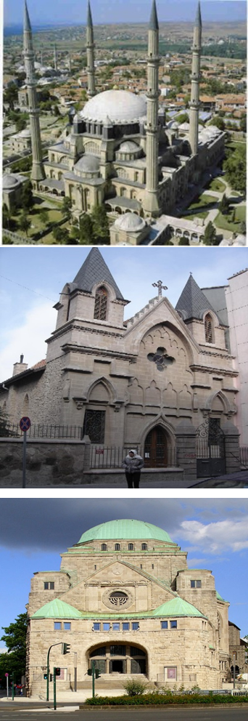
Tanzimat Dönemi’nde toplumda Doğu ve Batı medeniyetleri arasında gelgitler yaşanmıştır. Tedavi konusunda bir yandan eczane ve hekim tercih edilirken diğer yandan eski usul tedavilere başvurulmuştur. Mahkeme ve okulların da çeşitlenmesiyle birlikte toplumdaki bu ikilem daha da belirginleşmiştir. Osmanlı toplumu dil, din, mezhep ve ırk bakımından oldukça farklı milletlerden oluşuyordu.

Slide 6
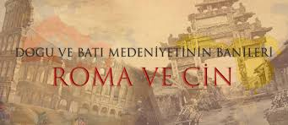
Böylesine farklı topluluklardan oluşan Osmanlı’da, Tanzimat Dönemi fikirlerinin etkisi arttıkça toplum Batı medeniyeti ile Doğu medeniyeti arasında kalmıştır. Tanzimat Dönemi’nde yabancı dil bilen ve dış dünyadaki gerçekleri izleyen kabiliyetli devlet adamları olduğu gibi yeni devrin kültürel yapısını kavrayıp uyum sağlayamayanlar da vardı.

Slide 7
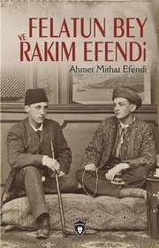
Yabancı dili yanlış yazıp konuşan, ellerinde Fransızca gazetelerle dolaşan ve hak etmedikleri görevlerde komik duruma düşen insanlar, Ahmet Mithat Efendi’nin Felâtun Bey ve Râkım Efendi romanına konu olmuştur. Bu romanın iki önemli kahramanı vardır ve roman adını bu kahramanlardan alır. Rakım Efendi; yetenekli, çalışkan, okuyan ve yabancı dil bilen efendi bir insandır. Felatun Bey ise tembel, gösteriş budalası ve yeni hayatı yüzeysel olarak algılayıp taklit eden birisidir.

Slide 8
Recaizade Mahmut Ekrem’in Araba Sevdası isimli romanı, 1870’li yıllarda geçen bir olayı anlatır. Romanın kahramanı Bihruz Bey, alafrangalılığa özenen, şık giyinen, süsüne düşkün, şımarık ve sorumsuz bir mirasyedidir. Hiçbir işi olmayan ve babasından kalan mirasla akşama kadar lüks içerisinde yaşayan ve alafranga kıyafetler almak için yabancı esnafları dolaşan bir delikanlıdır.

Slide 9
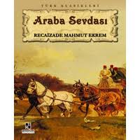
Kır kahvelerinde ve Çamlıca’daki mesire yerlerinde arabasıyla caka satmakta ve bozuk Fransızcasıyla kendini göstermeye çalışmaktadır. Bu romanda Tanzimat’la birlikte günlük yaşamdaki değişiklikler, özenti ve Batı taklitçiliğinin zararları ile Batılılaşmanın nasıl yanlış anlaşıldığı çok güzel bir şekilde ifade edilmiştir.

Slide 10
Hüseyin Rahmi Gürpınar’ın Şıpsevdi romanındaki Meftun Bey, Osmanlı toplumunda Tanzimat’la başlayan Batılılaşma sürecinin açık örneğidir. Kendi kültürüne ait bütün ahlaki değerlere sırt çeviren Meftun Bey, mutluluğu para, alafranga yaşam ve eğlencede bulmuştur. Şıpsevdi, Doğu-Batı (alaturka-alafranga) çatışmasını konu edinmiş bir romandır.

Slide 11
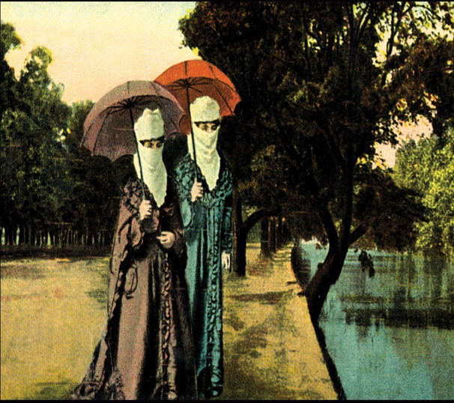
Bu dönem Osmanlı toplumunda sarığın yerine fes, kaftanın yerine de setre pantolon tercih edilmiştir. Bunların yanına abartılı Batı tarzında ceket, gömlek, mintan ve pardösü de eklenmiştir. Kıyafetteki değişim önce sarayda başlamış, sonra maddi durumu yerinde olan aileleri ve en sonunda da halkı etkilemiştir.

Slide 12
Osmanlı toplumunun bir kısmı Avrupa mutfağından etkilenmiş, Tanzimat’tan sonra yer sofrasını terk ederek masada yemek yemeye, kaşığın yanında çatal ve bıçak kullanmaya başlamıştır. Daha önce kullanılan kap kacak yerine porselen sofra takımları tercih edilmiş, pilav, pelte, çorba, börek ve tatlı gibi temel yemeklerin sıradan tabakları olan kâse ve sahanın yanında balık, salata ve patates gibi yemekler için ayrı alafranga (Avrupai) tabaklar alınmaya başlamıştır. Tanzimat Dönemi’nden sonra Osmanlı mutfağına; soslar, et suları, rozbif, biftek, bazı et yemekleri, bisküviler, tartlar, pastalar, garnitürler ve konserveler eklenmiştir.

Slide 13
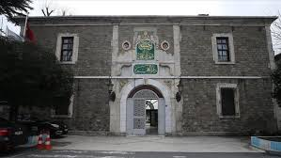
Tanzimat Sonrası Osmanlı Toplumunda Yardımlaşma Kurumları
Osmanlı toplumsal yapısının temelinde insan sevgisi ve insana saygı vardı. Bu sevgi ve saygıdan dolayıdır ki II. Abdülhamit 1895 yılında kimsesiz çocuklarla, engelli ve muhtaç kimsesizleri barındırmak amacıyla Dârülaceze ismiyle bir hayır kurumunun açılmasını sağlamıştır. Dârülaceze; hastane, yetimhane, çamaşırhane, hamam, el sanatları imalathaneleri ve fırından oluşan kompleks bir yapı olarak oluşturulmuştur.

Slide 14
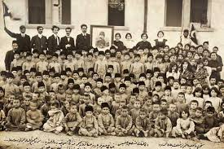
Kuruluşundan bugüne kadar; dil, din, ırk, cinsiyet ve mezhep ayrımı yapmadan kimsesiz, yaşlı, güçsüz ve engelliyi himaye eden bu hayır kurumunun faaliyetleri, günümüzde İstanbul Büyükşehir Belediyesi tarafından yürütülmektedir. Dârüleytam, Balkan Savaşları ve I. Dünya Savaşlarında kimsesiz kalan çocukları barındırmak ve onları meslek sahibi yapmak amacıyla 1914 yılında kurulmuştur.

Slide 15
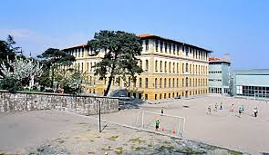
Bu yetimhane, savaşın uzaması nedeniyle maddi sıkıntılar çekmiş ve 1917 yılında devletin himayesine alınmıştır. İstanbul, İtilaf Devletleri tarafından işgal edilince Dârüleytam binalarına da el konulmuş, buradaki çocuklar boş durumdaki bazı saraylara yerleştirilmişlerdir. Kapatılan Dârüleytamlardaki yetimler İstanbul’da toplanmış, bu yetim çocukların idaresi Şehir Yatı Mektebi’ne devredilmiştir. Bu kurumun da kapatılmasıyla Dârüleytamlar tarihe karışmış, Dârüleytam’daki yetenekli çocuklar ise 1927 yılında hizmete giren Dârüşşafaka’ya verilmiştir.

Slide 16
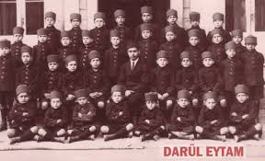
Günümüzde ise Çocuk Esirgeme Kurumları, Sevgi Evi, Çocuk Evleri, Çocuk Yuvası, Yetiştirme Yurdu, Bakım ve Sosyal Rehabilitasyon Merkezi ve Huzurevi gibi kurumlar, kimsesiz çocuklara ve bakıma muhtaç insanlara yardımcı olmaktadır. Engellilerin eğitimi için de Millî Eğitim Bakanlığı bünyesinde özel eğitim merkezleri açılmıştır.

Slide 17
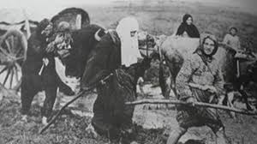
93 Harbi, Balkan Savaşları ve Günümüzdeki Göçler
Osmanlı Devleti dağılma dönemine girip toprak kaybetmeye başlayınca; Kırım, Kafkasya ve Balkanlarda yaşayan Müslüman ve gayrimüslim halk, Anadolu’ya doğru göç etmeye başlamıştır. Bu göçlerin en büyükleri, 1877-1878 yılları arasında yapılan Osmanlı-Rus Savaşı (93 Harbi) ve 1912-1913 yılları arasında yapılan Balkan Savaşları sonrasında yaşanmıştır.

Slide 18
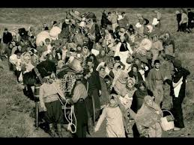
Yapılan bu göçler, Anadolu’nun nüfusunu artırmış, aynı zamanda köykent nüfusunun dağılımı üzerinde de etkili olmuştur. Kırım, Kafkasya ve Balkanların köy ve köylü tipleri Anadolu’ya taşınmış, muhacirler (göçmenler) yerleştikleri mirî arazileri geldikleri ülkedeki tecrübelerini de kullanıp işleyerek ekonomiye önemli katkı sağlamışlardır. Göçmenler sayesinde boş araziler tarıma açılmış, bataklıklar kurutularak kullanılır hâle getirilmiş ve Anadolu’ya yeni tarım metotları girmiştir.

Slide 19
Rumeli’den gelen Müslüman Türk göçmenler, Anadolu’ya, Trakya’ya ve Ege Adaları karşısındaki yerlere yerleştirilmiştir. Yapılan bu uygulama, Millî Mücadele Dönemi’nde yararlı olmuş ve millî bir Türk devletinin kurulmasında önemli rol oynamıştır. Türk Milleti her zaman mazlumlara kucak açtığı için günümüzde de Türk sınırlarında yaşanan savaşlar sonucunda Türkiye’ye büyük göçler olmuştur. Örneğin günümüzde Iraklı ve Suriyeli vatandaşlar Türkiye’ye göç etmiş, Türk Milleti, dün olduğu gibi bugün de kadim tarihi içinde zulme uğrayan bütün toplumlara sahip çıkmıştır.

Slide 20
tariheglencesi
Kanalıma abone olup, destek olabilirsiniz.

